Slide 1


CREACIÓN DE UNA EMPRESA DE INVESTIGACIÓN DE COMPORTAMIENTO DEL CONSUMIDOR EN LA ESPOL

Slide 2
Integrantes
KATHERINE ELIZABETH GONZALEZ DOMINGUEZ
Ingeniería en Marketing Comunicación y Ventas
PRISCILA GIANINA SANCHEZ FREIRE
Ingeniería en Negocios Internacionales
FERNANDO ANDRES GALVEZ LOZANO
Ingeniería en Negocios Internacionales

Slide 3

La falta de información y análisis profundos de la explicación del comportamiento del consumidor; ya que según investigaciones realizadas para nuestro proyecto en el país no existen empresas dedicadas a estos tipos de estudios.
Problema
¿Cuánta información valiosa estamos perdiendo por no contar con mejores técnicas que las que ya conocemos?

Slide 4
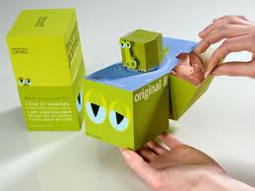


SICC
La empresa de Investigación del Comportamiento del Consumidor implanta técnicas de Neurociencias a la investigación de marketing tradicional.
Es decir que a través de diferentes métodos se conocerá la verdadera manera como el consumidor toma decisiones, y cuales son sus gustos y preferencias al momento de compra.

Slide 5

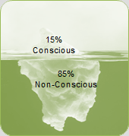
CARACTERISTICAS
Testeo de productos,
Medición micro expresiones faciales,
Seguimiento Ocular,
Análisis de respuesta galvánica de la piel
ATENCION
EMOCION
MEMORIA

Slide 6


NOSOTROS
Misión
Conducir hacia el éxito a las empresas brindando la información del comportamiento de sus clientes para tomar las mejores decisiones en el lanzamiento de nuevos productos, servicios o publicidad, así como la mejora y optimización de las ya existentes.
Visión
Ser una empresa reconocida en la ciudad de Guayaquil por su capacidad de investigación de forma eficaz segura y confiable.

Slide 7
ANÁLISIS DE ENTREVISTAS
MKT EN EL ECUADOR
Importancia de conocer al Consumidor
Eficiencia en el trabajo de los Estudios de Mercado
Interés de obtener este tipo de Información

Slide 8

COMPETIDORES
:
:
Competidores Directos
Competidores Indirectos
No existen en nuestro país menos aún en la ciudad de Guayaquil.
Las Consultoras de Marketing y especialmente las Agencias de Publicidad
NORLOP THOMPSON y DE MARURI, nuestros principales competidores indirectos.

Slide 9
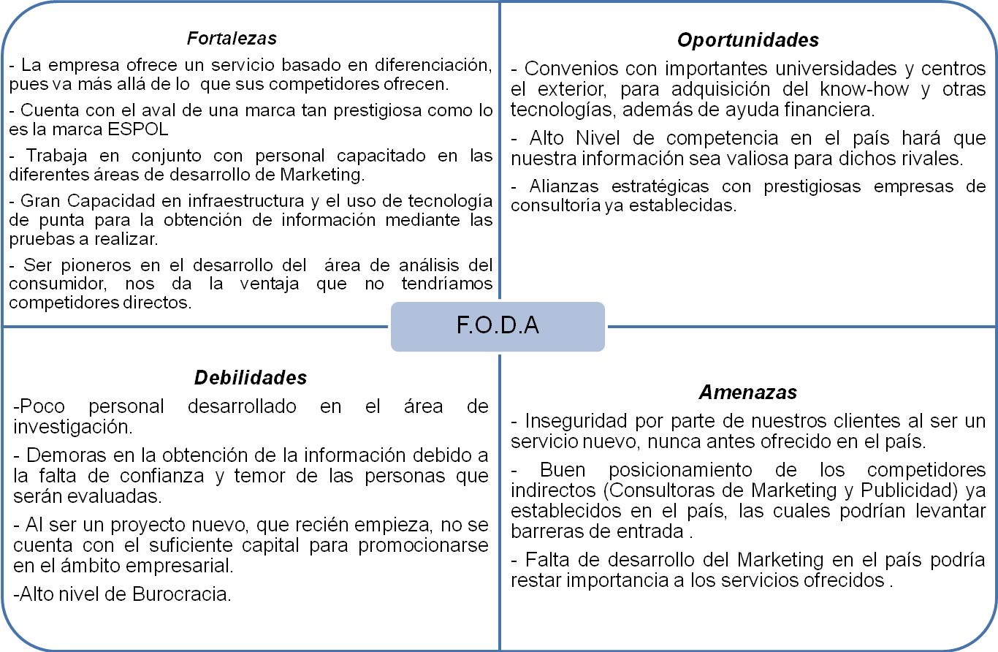
FODA

Slide 10
ORGANIGRAMA
DIRECTOR
Ejecutivo Administrativo
Asistente Financiero
Ejecutivo De Marketing y Comportamiento del Consumidor
Asesor Investigativo del Consumidor
Ejecutivo de Análisis e Información de Datos Cientificos
Senior De Servicio Corporativo (Cuentas)
Asesor Investigativo De la Empresa
Asesor Investigativo De La Competencia
Senior Relaciones Públicas y Publicidad
Senior en Marketing Operativo y Estratégico

Slide 11


MARKETING

Slide 12
EFE/EFI

Slide 13
MATRIZ MCKINSEY

Slide 14
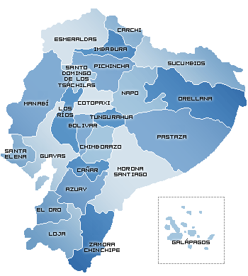
MERCADO POTENCIAL
Empresas en el Ecuador
Sociedad Anónima: Activas: 40604 Todas: 98417
Responsabilidad Limitada: Activas: 17597 Todas: 43734
Economía Mixta: Activas: 42000 Todas: 110000
BUSCAN
POSICIONAMIENTO
ALTOS INGRESOS

Slide 15
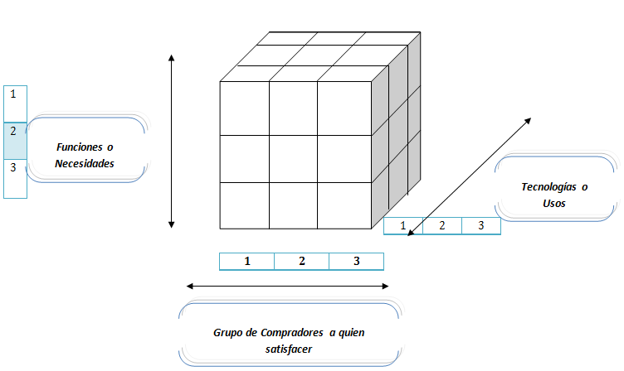
SEGMENTO

Slide 16
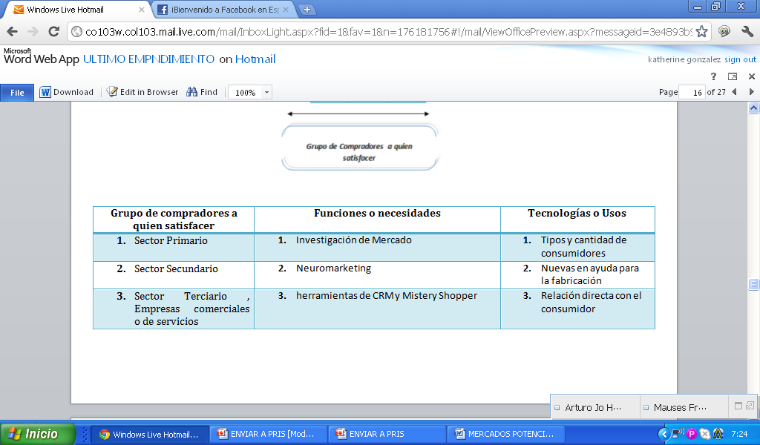
CUBO ESTRATEGICO

Slide 17




MERCADO OBJETIVO
500 GRANDES CORPORACIONES
TIENEN ALTO POSICIONAMIENTO
BUSCAN
AUMENTAR SU PARTICIPACION DE MERCADO
QUITAR PARTICIPACION

Slide 18
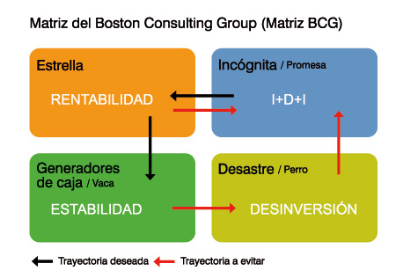
MATRIZ BCG

Slide 19
FCB

Slide 20
5 FUERZAS DE PORTER
Poder de Negociación de los Compradores
Poder de Negociación de los Proveedores
Amenaza de Productos Substitutos
Amenaza de Nuevos Entrantes
Rivalidad entre los competidores

Slide 21





ESTRATEGIA DE MARKETING
Diferenciación
Dominio por costos
Concentración o Enfoque

Slide 22



ESTRATEGIA GLOBAL DE MARKETING
ESTRATEGIA AGRESIVA
ESTRATEGIA DE MARCA
AVAL DE MARCA

Slide 23


POSICIONAMIENTO
Herramientas como el neuromarketing y
análisis del consumidor
DICHO POPULAR
PEGA PRIMERO PEGA DOS VECES

Slide 24

4P’s
Producto
Precio
Plaza
Promoción
Physical Evidence
5 P’s

Slide 25
PRODUCTO
Estudio de Marca
Estudio de Plaza
Estudio de competencia estratégica
Estudio de Personas
Estudio de Promocion
Capacitaciones y Asesorias

Slide 26
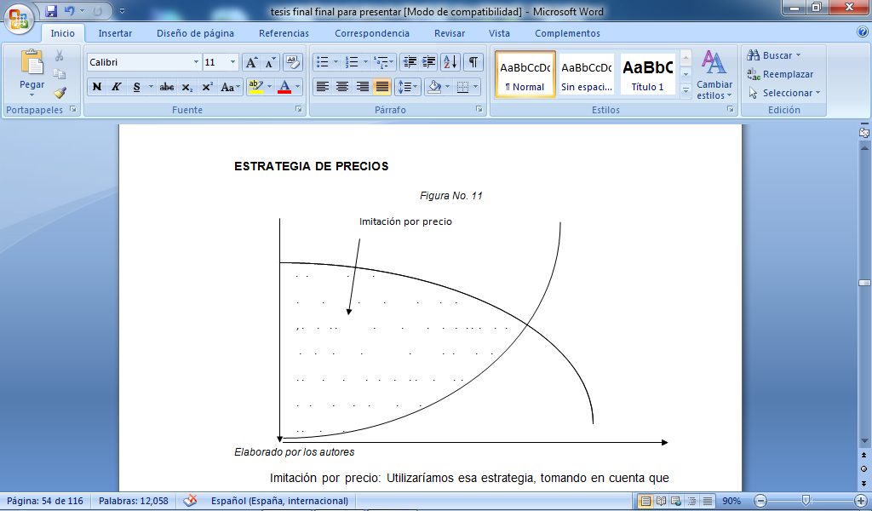
PRECIO
ESTRATEGIA POR TAMIZADO

Slide 27
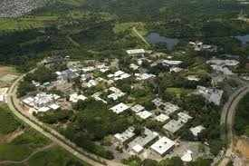





PLAZA
PROMOCION

Slide 28
Electromiografía
Seguimiento ocular
Neurobit Lite Set
Respuesta Galvánica
PHYSICAL EVIDENCE

Slide 29
Estudio
Financiero

Slide 30
Inversión en Activos Fijos
Maquinarias de Investigación
Equipos de Oficina
Muebles de Oficina
Otros Activos

Slide 31
Inversión Inicial

Slide 32
Cálculo Capital de Trabajo

Slide 33
Estructura de Capital

Slide 34
Amortización Préstamo
Monto: $26,788.70
Interés: 15.93%

Slide 35
Demanda
Meses Fuertes
Los meses en los que existe un mayor nivel de publicidad, lanzamientos de productos y campañas publicitarias son diciembre y mayo; lo que para nosotros representa mayores ventas en abril, agosto y septiembre

Slide 36
Ingresos
Capacitaciones
Estudios
Otros Ingresos (Alquiler de maquinarias)

Slide 37
Costos Fijos

Slide 38
Cálculo Depreciación Activos Fijos

Slide 39
Cálculo Valor de Desecho
ACTIVO FIJO | Valor de Adquisición | Valor de Re-adquisición | Vida Contable | Dep. Anual | Años Dep. | Dep. Acumulada | Valor en Libros
Maquinaria Seguimiento Ocular | $ 7.608,00 | $ 0,00 | 10 | $ 760,80 | 5 | $ 3.804,00 | $ 3.804,00
Maquinaria Electromiografía | $ 10.524,00 | $ 0,00 | 10 | $ 1.052,40 | 5 | $ 5.262,00 | $ 5.262,00
Tecnología Polígrafo | $ 9.990,00 | $ 0,00 | 10 | $ 999,00 | 5 | $ 4.995,00 | $ 4.995,00
Neurobit Lite Set | $ 2.312,64 | $ 0,00 | 10 | $ 231,26 | 5 | $ 1.156,32 | $ 1.156,32
Computadoras de Escritorio | $ 5.600,00 | $ 5.600,00 | 3 | $ 1.866,67 | 5 | $ 9.333,33 | $ 1.866,67
Impresora Multifuncional | $ 300,00 | $ 600,00 | 3 | $ 100,00 | 5 | $ 500,00 | $ 400,00
Muebles de Oficina | $ 5.434,00 | $ 0,00 | 10 | $ 543,40 | 5 | $ 2.717,00 | $ 2.717,00
Proyector | $ 700,00 | $ 0,00 | 10 | $ 70,00 | 5 | $ 350,00 | $ 350,00
 |  |  |  |  |  | $28.117,65 | $20.550,99

Slide 40
Costos Variables
Rubro | Valor
Costos V. por estudio | $ 1,005.00
Costos V. por Capacitaciones | $ 210.00

Slide 41
Cálculos Costos Variables

Slide 42
Proyección Utilidades
Utilidad Neta

Slide 43
Proyección Flujos de Caja
Flujos de Caja

Slide 44
Flujo de Caja Proyectado 5 años
 | 0 | 1 | 2 | 3 | 4 | 5
Capacitaciones |  | $ 46.000,00 | $ 50.600,00 | $ 55.660,00 | $ 61.226,00 | $ 67.348,60
Estudios |  | $ 168.000,00 | $ 176.400,00 | $ 185.220,00 | $ 194.481,00 | $ 204.205,05
Otros Ingresos |  | $ 15.140,00 | $ 15.897,00 | $ 16.691,85 | $ 17.526,44 | $ 18.402,76
Comisión a ESPOL |  | $ 60.562,00 | $ 64.241,00 | $ 68.169,04 | $ 72.365,08 | $ 76.849,68
Costos Variables |  | $ 29.535,00 | $ 31.011,75 | $ 32.562,34 | $ 34.190,45 | $ 35.899,98
Utilidad Bruta |  | $ 139.043,00 | $ 147.644,25 | $ 156.840,47 | $ 166.677,91 | $ 177.206,75
Gastos Operativos |  | $ 103.297,00 | $ 108.461,85 | $ 113.884,94 | $ 119.579,19 | $ 125.558,15
Gastos Indirectos |  | $ 2.400,00 | $ 2.448,00 | $ 2.496,96 | $ 2.546,90 | $ 2.597,84
Depreciaciones |  | $ 5.623,53 | $ 5.623,53 | $ 5.623,53 | $ 5.623,53 | $ 5.623,53
Gastos de Publicidad |  | $ 3.000,00 | $ 3.300,00 | $ 3.630,00 | $ 3.993,00 | $ 4.392,30
Gastos de Alquiler |  | $ 1.000,00 | $ 1.100,00 | $ 1.210,00 | $ 1.331,00 | $ 1.464,10
Utilidad Operacional |  | $ 23.722,47 | $ 26.710,87 | $ 29.995,04 | $ 33.604,29 | $ 37.570,84
Gastos Financieros |  | $ 4.267,44 | $ 3.646,05 | $ 2.925,68 | $ 2.090,55 | $ 1.122,39
Utilidad antes de participación e imptos. |  | $ 19.455,03 | $ 23.064,82 | $ 27.069,36 | $ 31.513,73 | $ 36.448,45
(-) 15% Participación de Trabajadores |  | $ 2.918,25 | $ 3.459,72 | $ 4.060,40 | $ 4.727,06 | $ 5.467,27
Utilidad antes de impuestos |  | $ 16.536,78 | $ 19.605,09 | $ 23.008,95 | $ 26.786,67 | $ 30.981,18
(-) 25% Impuesto a la Renta |  | $ 4.134,19 | $ 4.901,27 | $ 5.752,24 | $ 6.696,67 | $ 7.745,29
Utilidad Neta |  | $ 12.402,58 | $ 14.703,82 | $ 17.256,72 | $ 20.090,00 | $ 23.235,88
Depreciaciones |  | $ 5.623,53 | $ 5.623,53 | $ 5.623,53 | $ 5.623,53 | $ 5.623,53
Amortizaciones |  | ($ 3.900,72) | ($ 4.522,11) | ($ 5.242,48) | ($ 6.077,61) | ($ 7.045,77)
Préstamo | $ 26.788,70
Inversión | ($ 48.706,72) |  |  |  | ($ 6.200,00)
Capital de Trabajo | ($ 2.268,08) |  |  |  |  | $ 2.268,08
Valor de Desecho |  |  |  |  |  | $ 20.550,99
FLUJO DE CAJA | ($ 24.186,11) | $ 14.125,39 | $ 15.805,24 | $ 17.637,76 | $ 13.435,93 | $ 24.081,73

Slide 45
Cálculo TMAR

Slide 46
CONCLUSIONES FINANCIERAS
Inversión inicial de $48,706.72;
Considerando los flujos provenientes del proyecto en un plazo proyectado de 5 años el valor actual neto del mismo sería de $87,922.90, con una TIR del 58%.
La inversión se recupera al término del tercer año.

Slide 47
Análisis de Sensibilidad Ingresos

Slide 48
Análisis de Sensibilidad Costos

Slide 49
RECOMENDACIONES
Se recomienda estudiar la propuesta, debido al alto nivel de rendimiento que ofrece.
Es un servicio innovador que requerirá de fuertes campañas publicitarias, a pesar de tener el aval de la Escuela Superior Politécnica del Litoral.
Es necesario que el proyecto sea presentado ante importantes ejecutivos, de una forma clara pero basándose en estadísticas y referencias que en nuestro caso sería referencias internacionales.
Es recomendable también darle un uso adicional a cada una de las maquinarias con las que cuenta la empresa y así evitar la capacidad ociosa

Slide 50

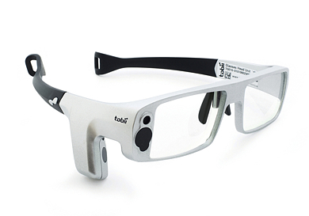

MULTIMEDIA
Página web
Demostración gafas Tobii
Comercial “ THE FORCE”

Slide 51
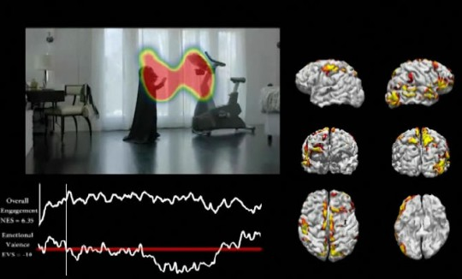
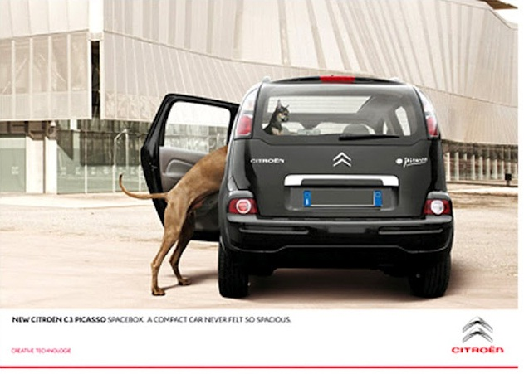
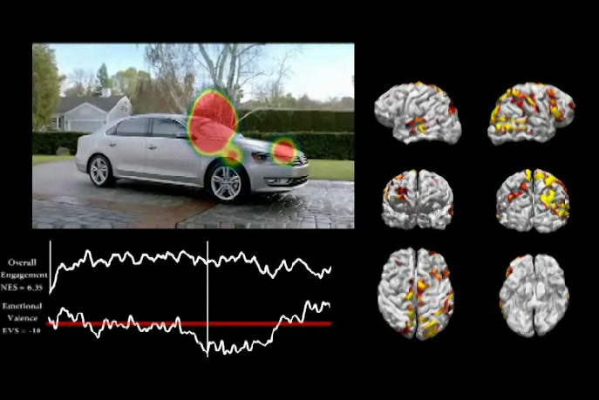
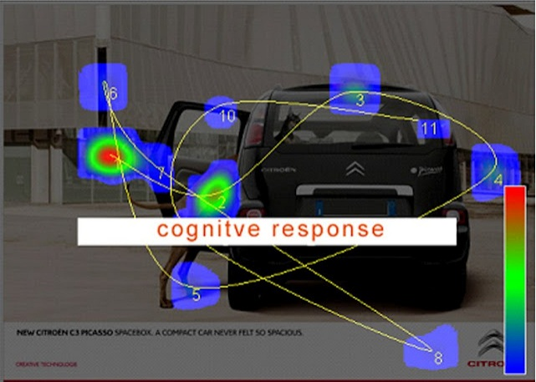
EJEMPLOS

Slide 52
ESTATUTOS QUE APOYAN EL PROYECTO EN LA ESPOL
12-01-014.-
Se toma conocimiento del PROYECTO de REFORMA, al ARTÍCULO SEGUNDO de
la Resolución de Creación de la “EMPRESA PÚBLICA DE RADIO, TELEVISIÓN Y
PRENSA ESPOL”, en los términos ahí señalados;
El CONSEJO POLITÉCNICO RESUELVE:
“Agregar al final del ARTÍCULO OCTAVO de la ‘Resolución de Creación de la Empresa Pública TRANSESPOL E.P.’, lo siguiente:
“El Gerente General y el Gerente General Subrogante son personal de libre designación

Slide 53
Articulo.315.
Autonomía financiera, económica, administrativa y de gestión, con altos parámetros de calidad y criterios empresariales, económicos, sociales y ambientales.
ARTÍCULO DÉCIMO NOVENO:
La administración del talento humano de la empresa pública corresponde al Gerente General o a quien éste delegue expresamente. La designación y
contratación del personal de la empresa se realizará a través de procesos de selección que atiendan los requerimientos empresariales de cada cargo.
ARTÍCULO DÉCIMO TERCERO: De los Administradores.
El Gerente General de la empresa pública será designado por el Directorio, de fuera de su seno y durará cinco años en sus funciones y podrá ser removido por el Directorio en los casos establecidos en el Reglamento de Funcionamiento de éste.

